Slide 1

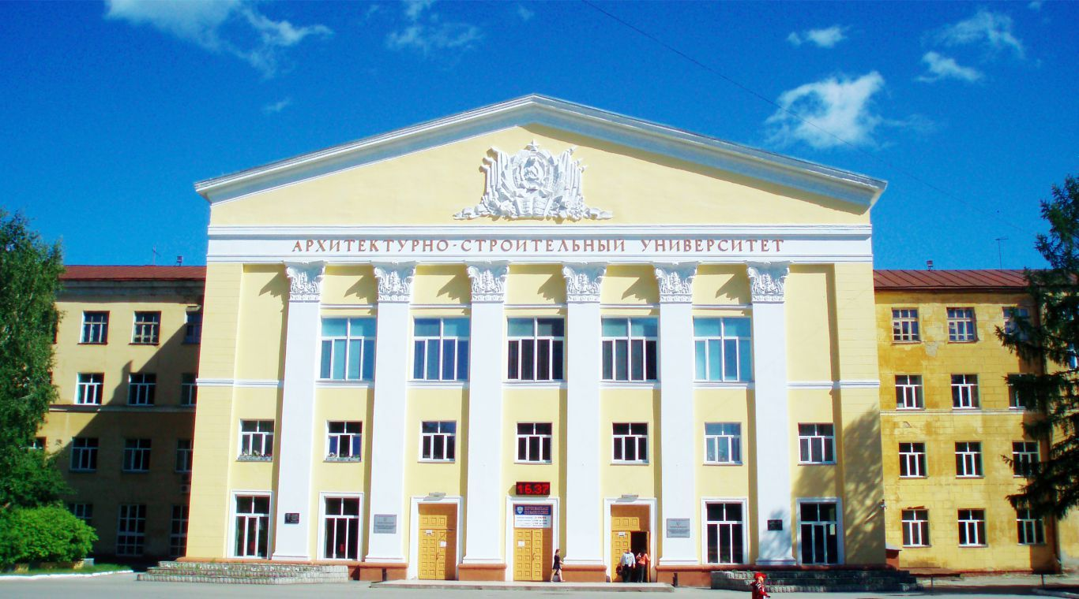
НОВОСИБИРСКИЙ ГОСУДАРСТВЕННЫЙ АРХИТЕКТУРНО-СТРОИТЕЛЬНЫЙ УНИВЕРСИТЕТ (СИБСТРИН)

Slide 2
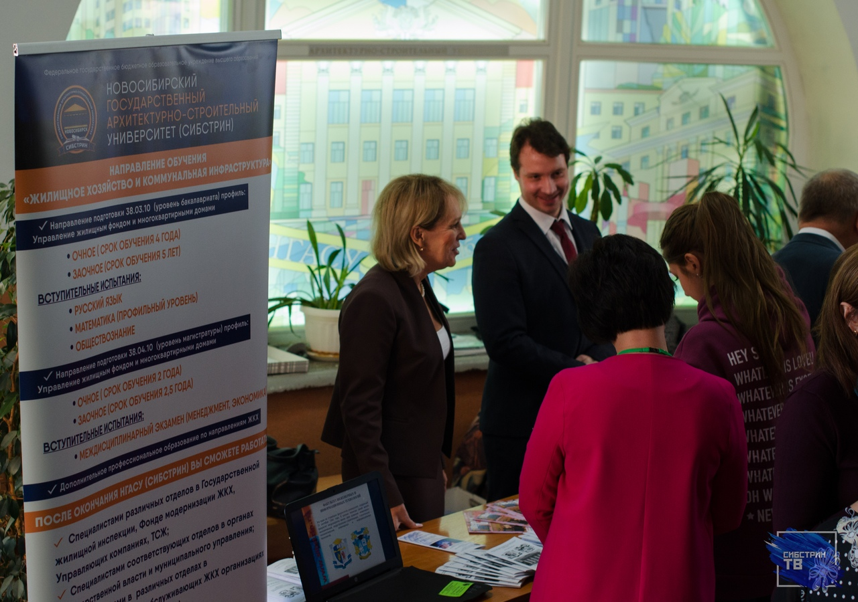

Факультет инженерных и
информационных технологий
www.sibstrin.ru

Slide 3
ФАКУЛЬТЕТ ИНЖЕНЕРНЫХ И ИНФОРМАЦИОННЫХ ТЕХНОЛОГИЙ
www.sibstrin.ru
Это один из старейших факультетов университет, созданный 25 сентября 1944 года. В разные периоды своей жизни факультет неоднократно менял свое название: инженерно-экономический, индустриально-строительный, строительно-технологический, инженерных и информационных технологий.

Slide 4


Кафедра информационных
систем и технологий
Новосибирский государственный архитектурно-строительный университет (Сибстрин) идёт в ногу с развитием технологий и уже в течение 20 лет готовит специалистов в области информационных систем и технологий.
Студенты приобретают глубокие знания в области программирования, построения и администрирования информационных систем и сетей, создания баз данных, профессионально владеют компьютерными программами, широко используемыми при расчёте строительных конструкций, строительном дизайне, проектировании и информационном моделировании объектов строительства и городской инфраструктуры.

Slide 5


Экзамены
Русский язык,
Математика,
Информатика и ИКТ

Slide 6

09.03.02 ИНФОРМАЦИОННЫЕ СИСТЕМЫ И
ТЕХНОЛОГИИ
Бюджетные места в 2020-2021 гг.:
Очное (4 года) – 33 места, заочное (5 лет) – 20 мест.
09.03.03 ПРИКЛАДНАЯ ИНФОРМАТИКА В АРХИТЕКТУРЕ
Бюджетные места в 2020-2021 гг.:
Очное (4 года) – 15 мест.
МАГИСТРАТУРА: 09.04.02 ИНФОРМАЦИОННЫЕ
СИСТЕМЫ И ТЕХНОЛОГИИ
Междисциплинарный экзамен (тест): Информационные системы
и технологии. Бюджетные места в 2020-2021 гг.: Очное (2 года) – 18 мест.

Slide 7
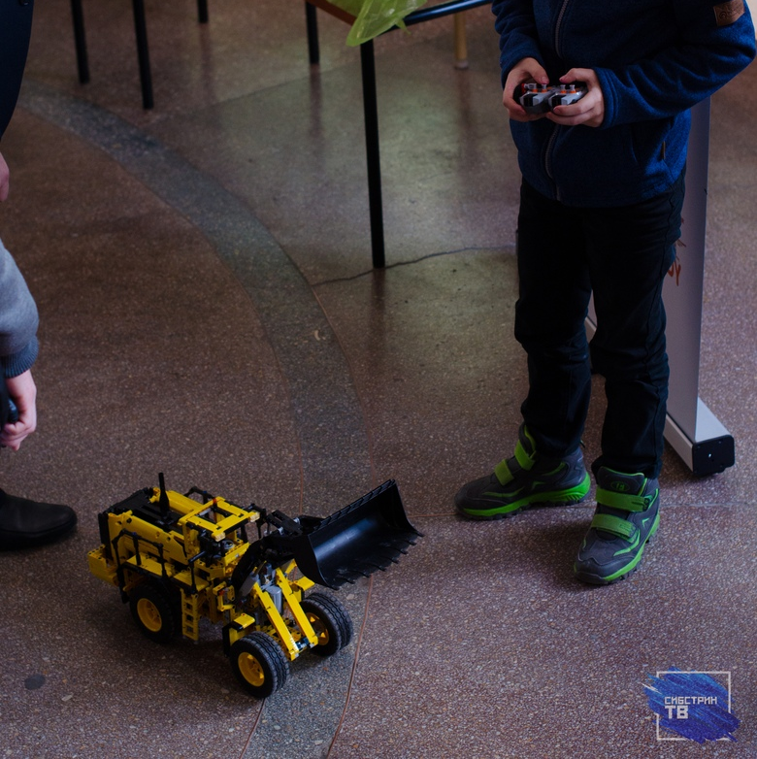
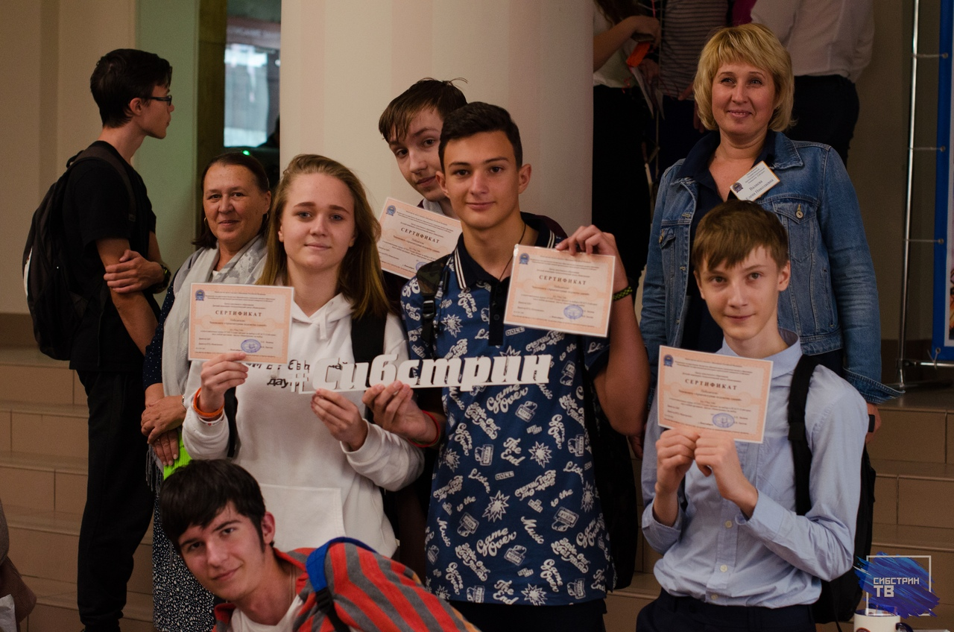
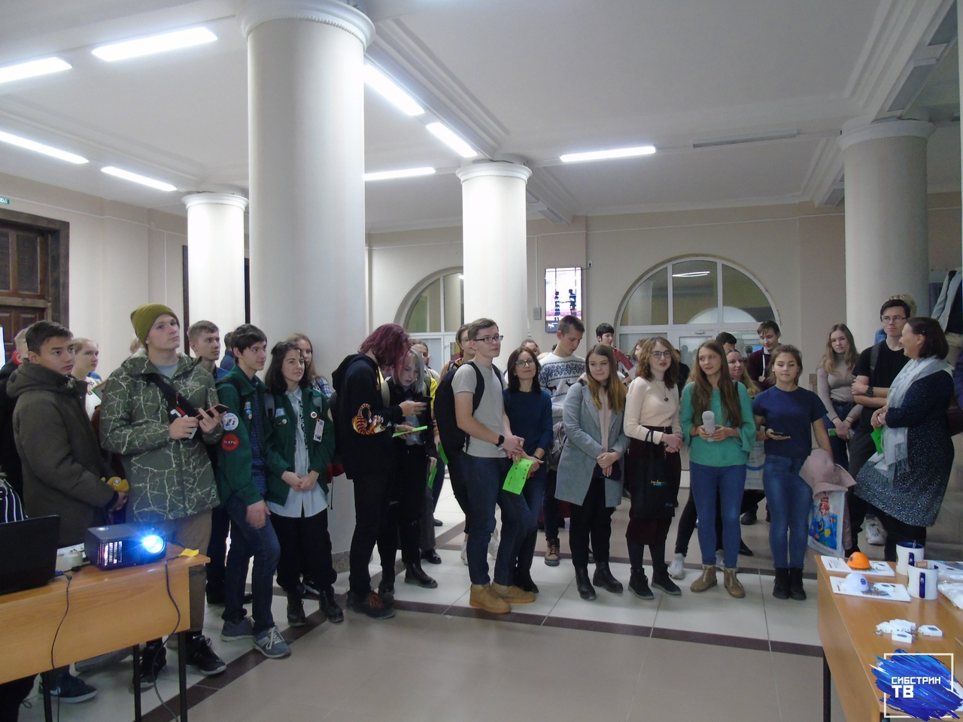
Два раза в год Сибстрин открывает свои
двери для школьников
Мы показываем и рассказываем
как проходит процесс
обучения, чему можем
научить абитуриентов.

Slide 8

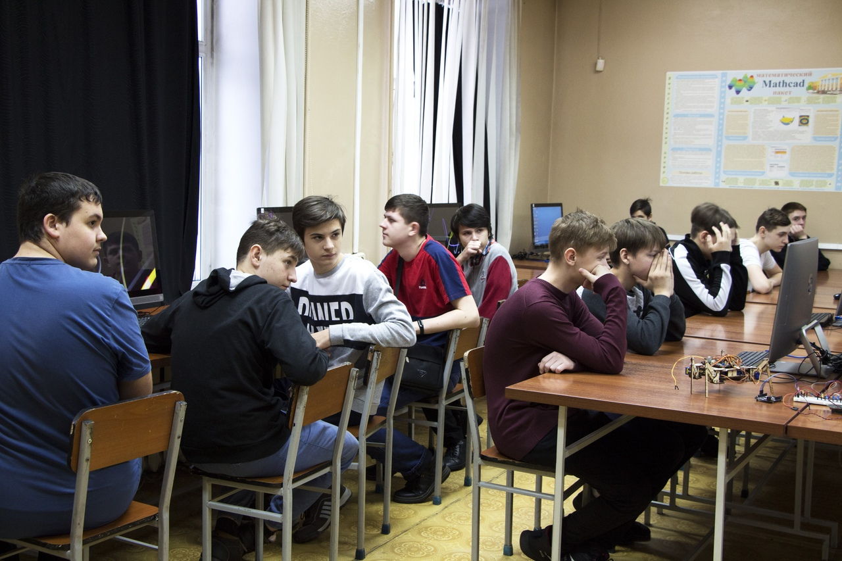

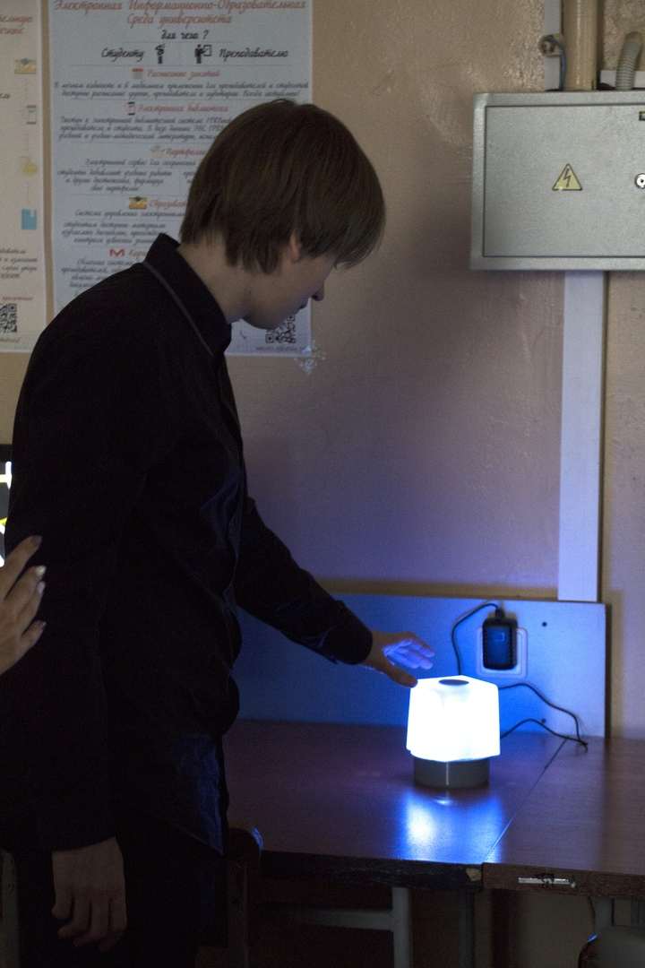
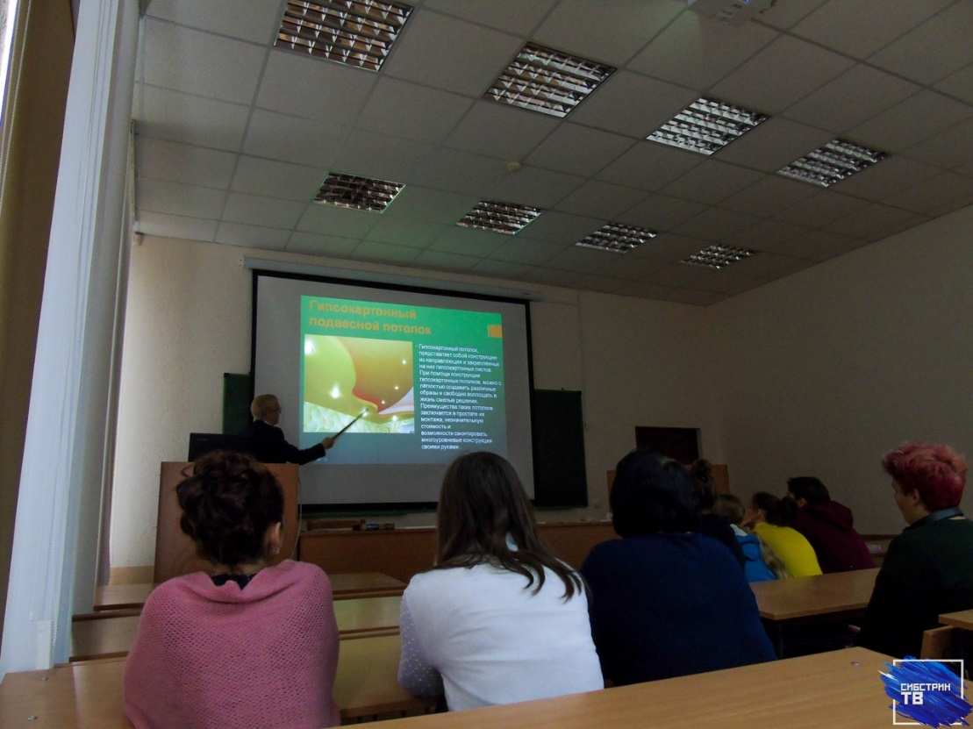
Проводим академические субботы
для школьников, где рассказываем о
робототехнике
и показываем курсовые
проекты наших учеников

Slide 9
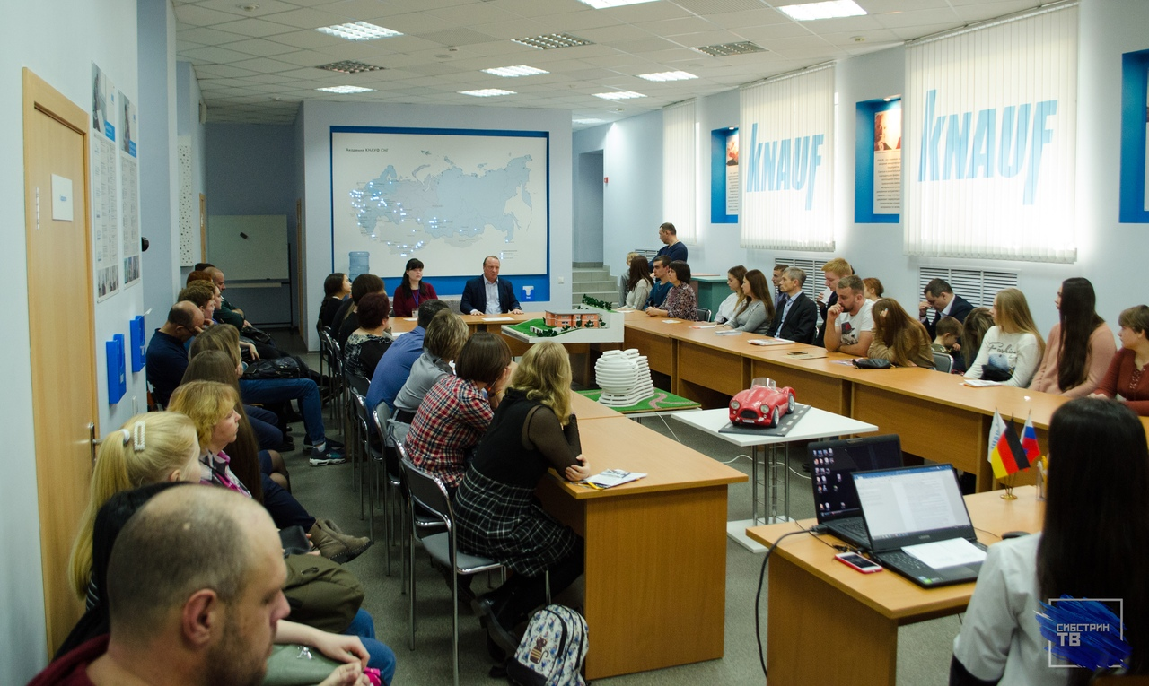
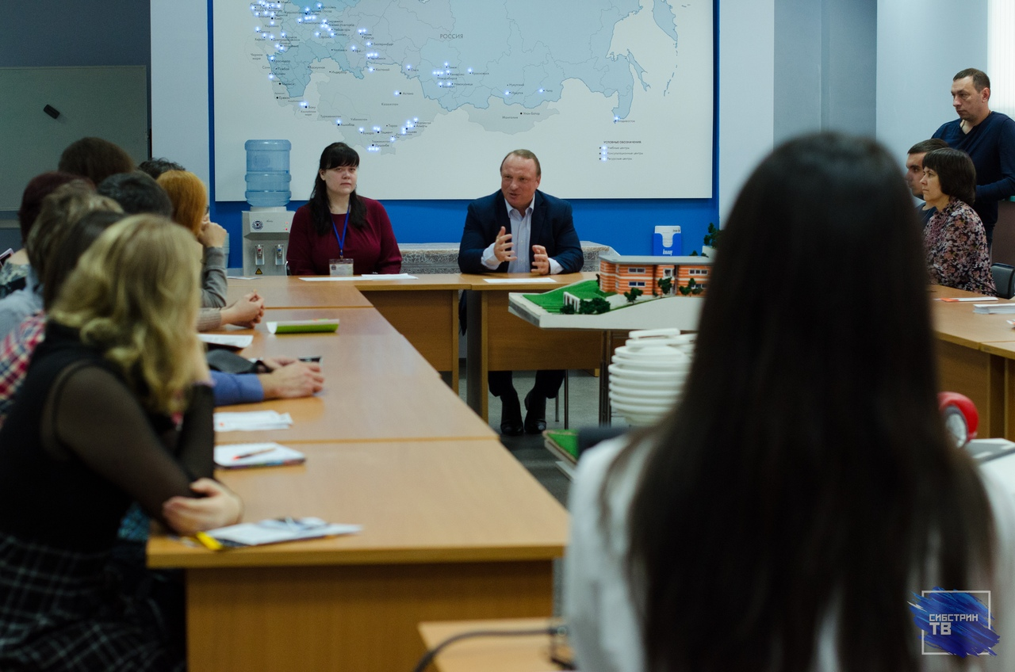
У нас проходят встречи с ректором,
где каждый может задать
интересующий вопрос. Такие встречи помогают
наладить отношения с руководством вуза,
лучше понимать то как построено обучение,
и иметь возможность
повлиять на улучшение процесса образования

Slide 10
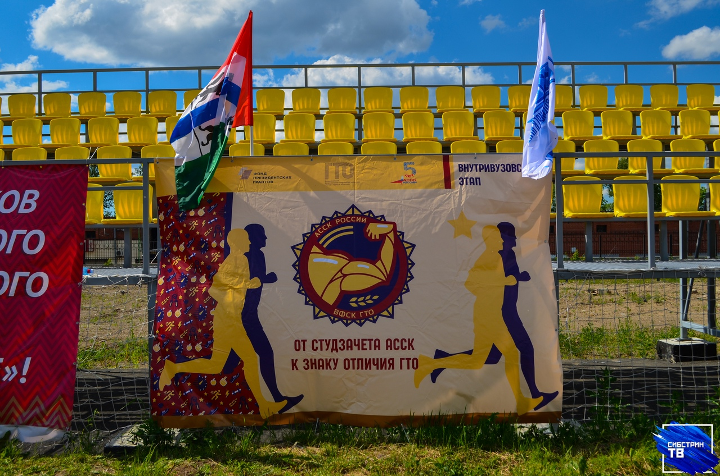
Наши студенты
самые спортивные

Slide 11
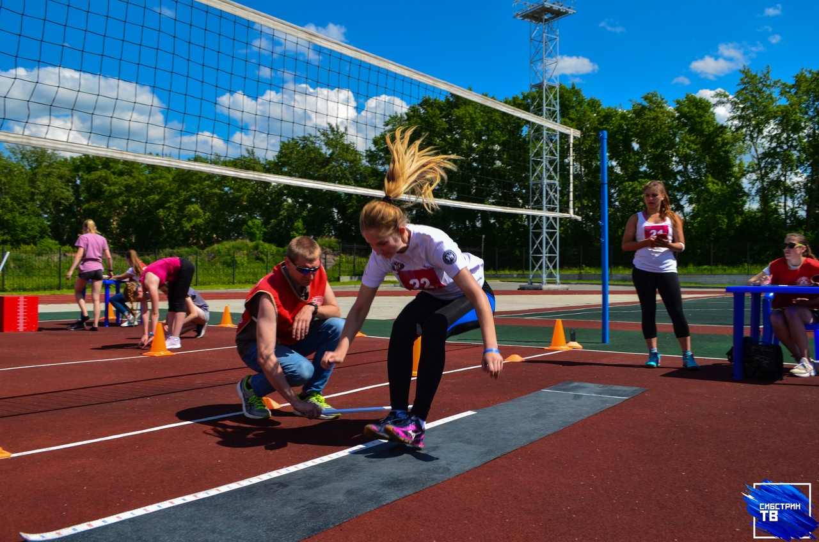
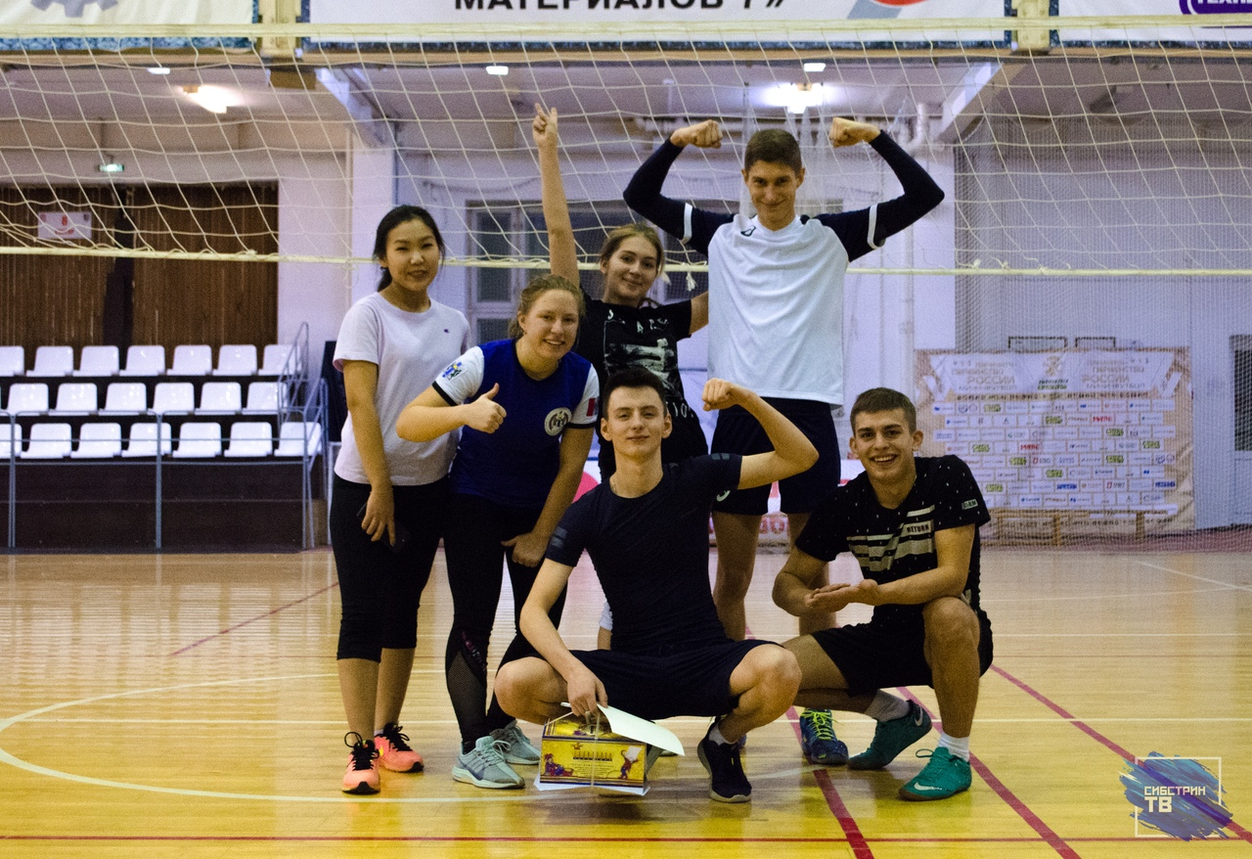
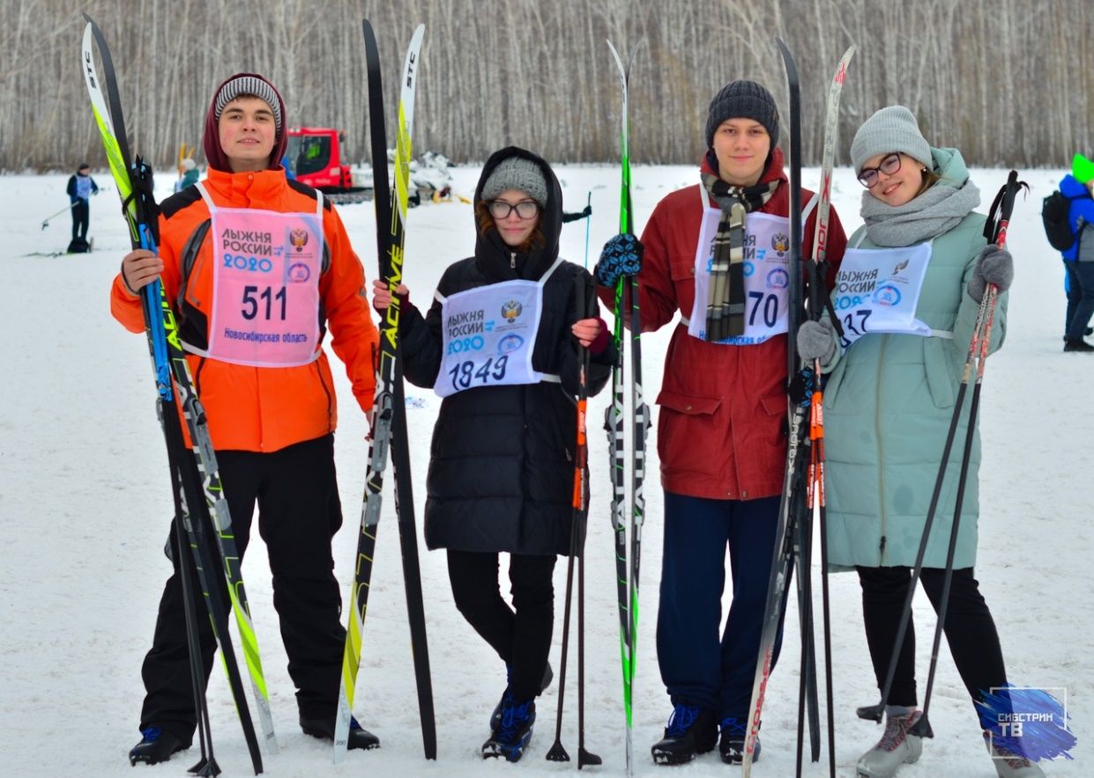
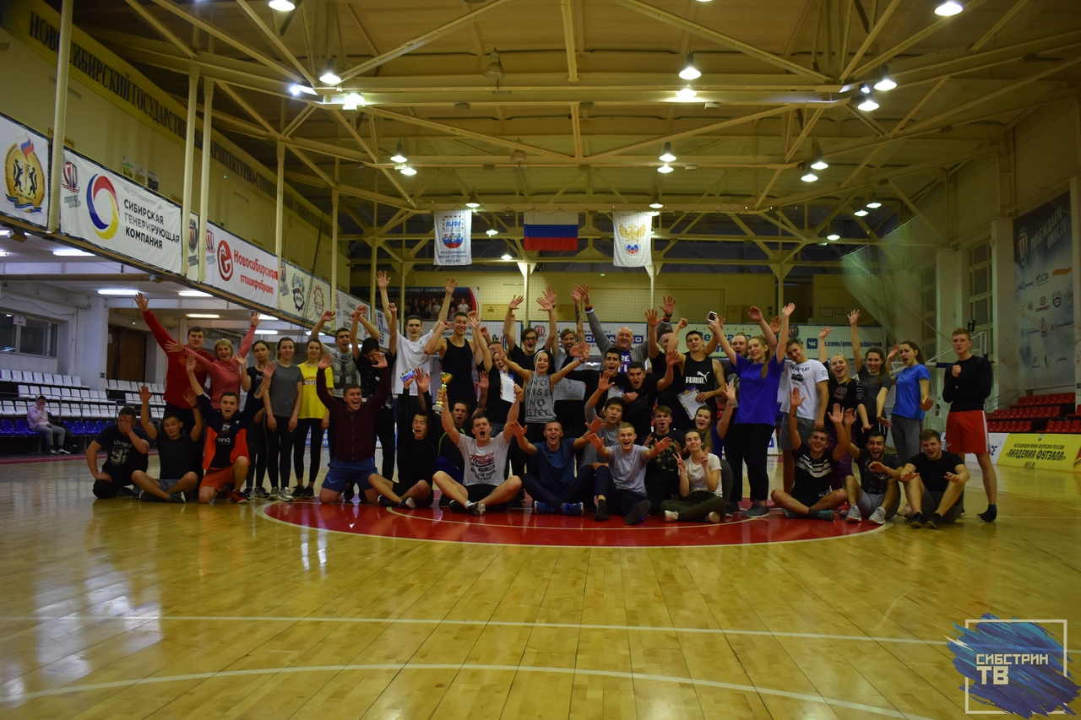
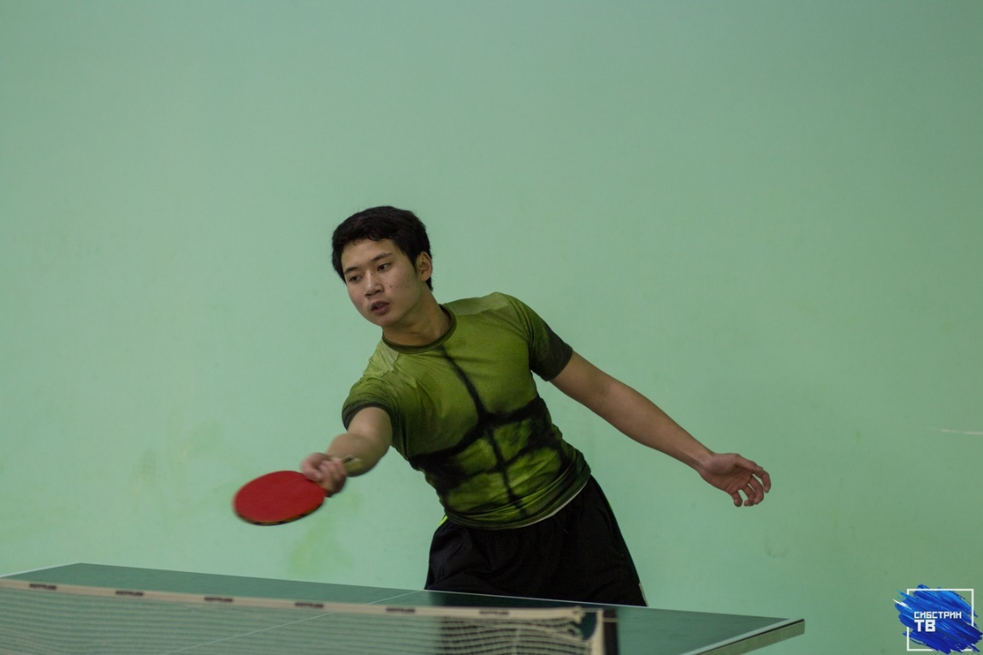
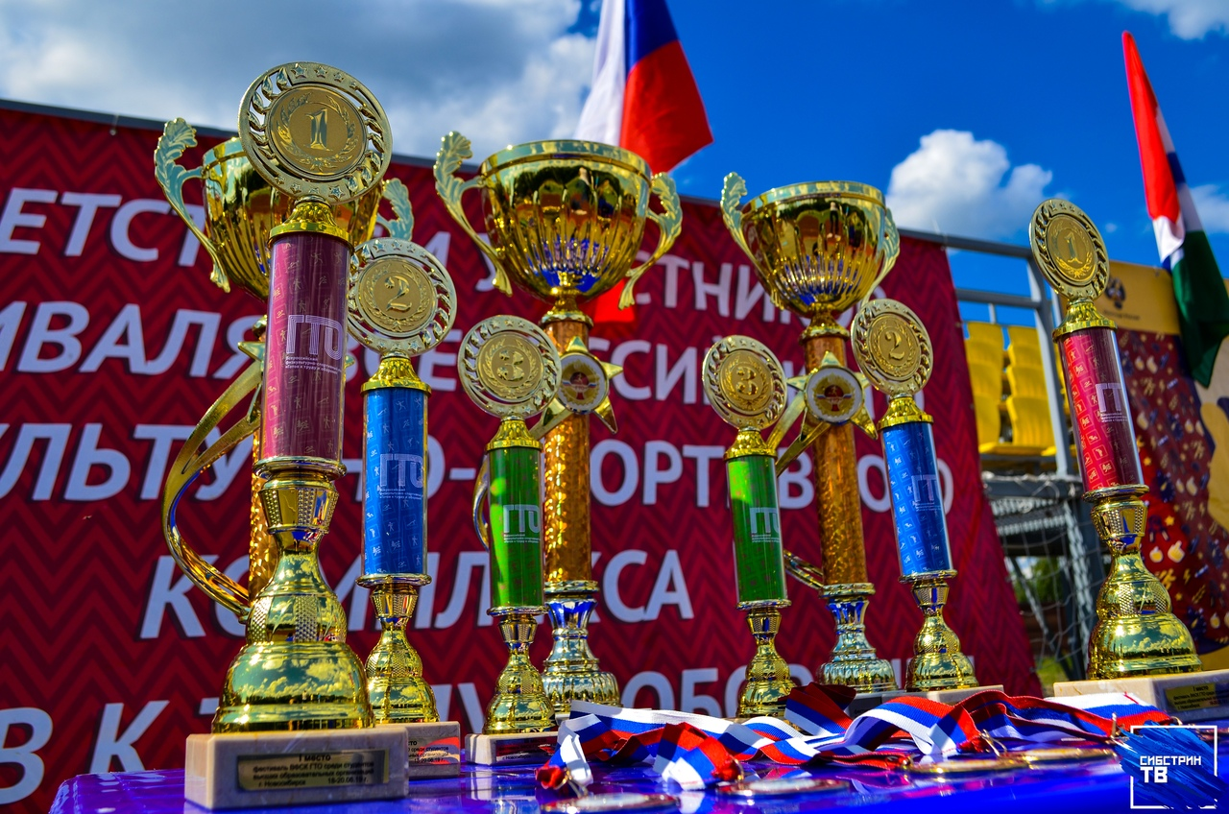

Slide 12
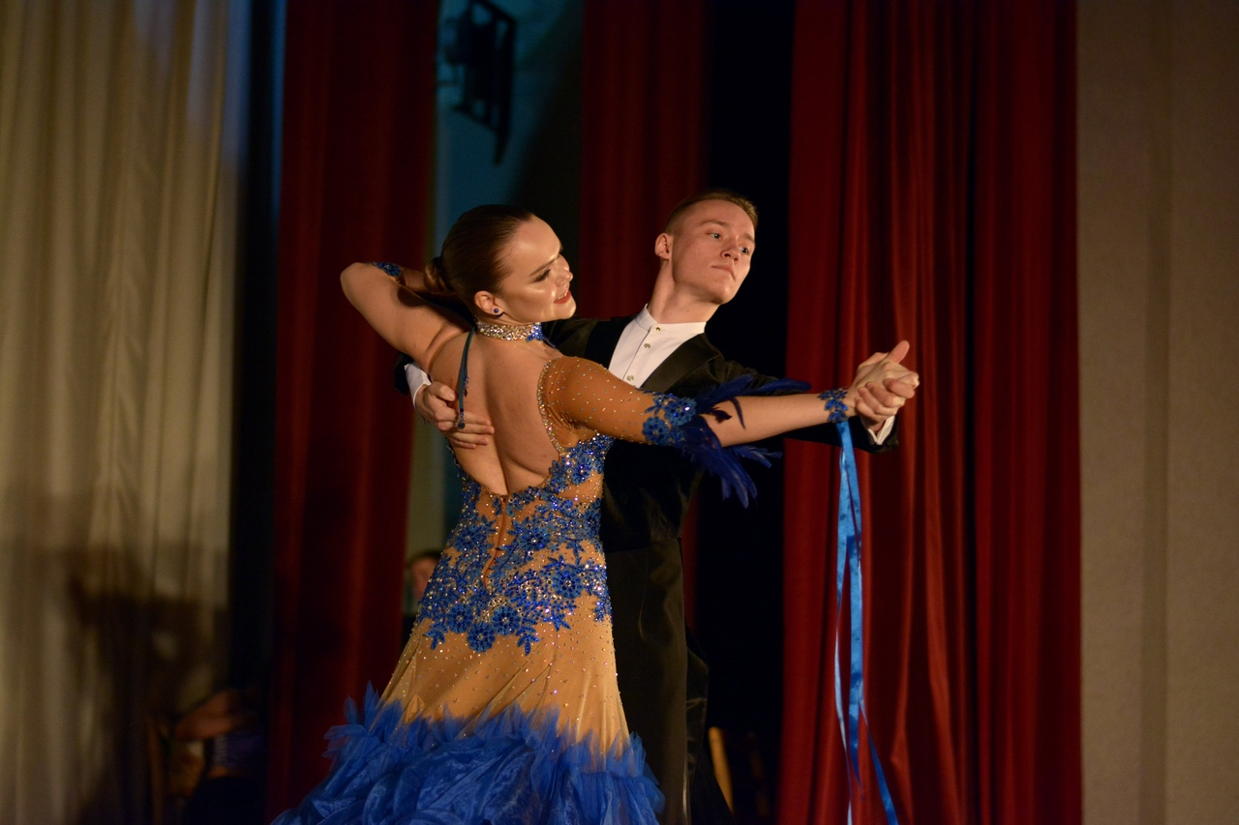
Наши студенты
самые творческие

Slide 13
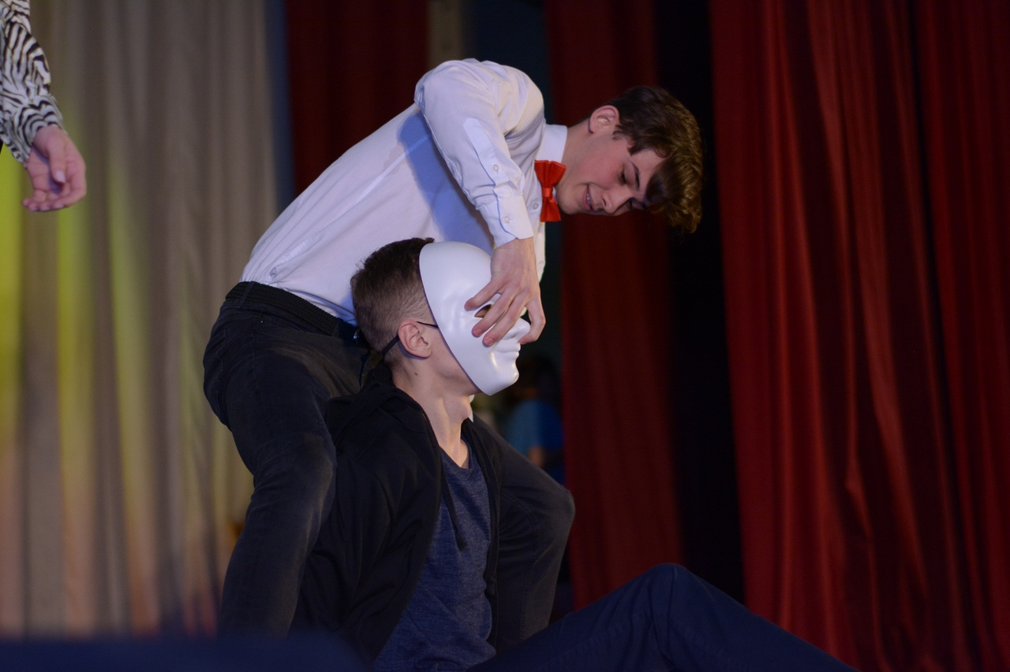
Творческая мастерская ЦВВР
Студенческие объединения НГАСУ(Сибстрин)
Волонтерский отряд
Студенческие строительные
отряды
Чирлидеры
Интерклуб
Сибстрин ТВ
КВН
Файершоу
Эко-клуб Кодама
Интеллектуальный клуб
Студенческие советы общежитий
Ансамбль танца «Сибирь»
Студия танца «Нон – Стоп»
Оркестр «Сибстрин – бэнд»
Вокальная студия «Мегаполис»
Хип – хоп команда «Bizz Up»
Театр – студия «Пилигрим»

Slide 14
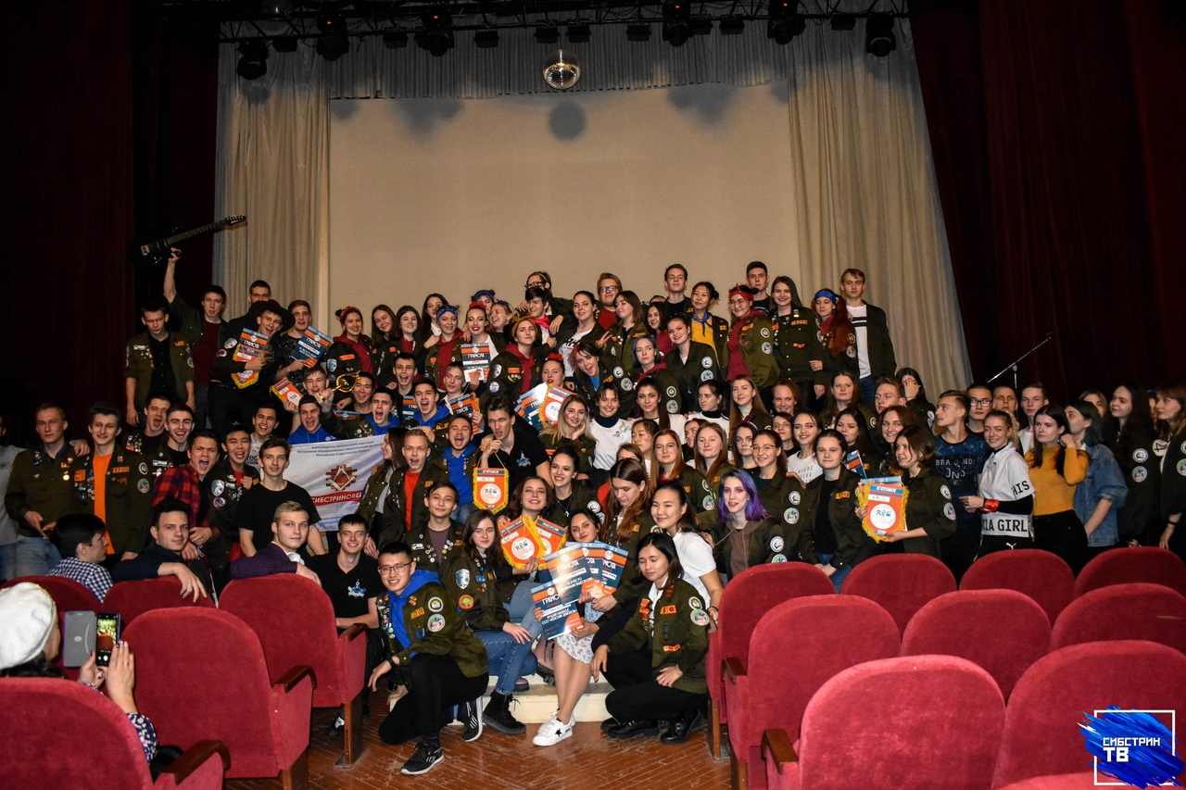
Студенческие отряды
НГАСУ(Сибстрин)

Slide 15







09.03.02 ИНФОРМАЦИОННЫЕ СИСТЕМЫ И ТЕХНОЛОГИИ
Выпускники направления – это универсальные специалисты: программисты,
IT-консультанты и аналитики при разработке и проектировании информационных
систем предприятий, представители IT-служб на предприятиях строительства, а также в учреждениях финансовой, юридической, медицинской и административной сферы, в бизнесе, специалисты в области компьютерной графики и 3D моделирования, технологий мультимедиа и компьютерного дизайна, робототехники.
Будущая профессиональная деятельность:
корпоративные и специализированные информационные системы;
инструментальные средства для анализа и моделирования информационных процессов;
программные средства создания мультимедийных продуктов и компьютерного дизайна;
базы данных;
геоинформационные системы и технологии;
Web-приложения;
автоматизированные технические системы;
Выпускники получат подготовку, необходимую для профессий будущего: архитектор
интернет-вещей, специалист по информационному моделированию зданий, управляющий данными, тестировщик новых технологий. Квалификация – бакалавр.

Slide 16





09.03.03 ПРИКЛАДНАЯ ИНФОРМАТИКА В АРХИТЕКТУРЕ
Выпускники направления ориентированы на работу в проектных архитектурно-строительных
организациях, архитектурных мастерских, в рекламных компаниях, в дизайн-студиях,
в IT-компаниях, занимающихся информационным моделированием зданий и сооружений.
Будущая профессиональная деятельность:
разработка зданий и их элементов;
проектирование и оформление ландшафтов и городской среды;
разработка и эксплуатация мультимедийных, интерактивных графических и
анимационных приложений для проектирования и моделирования строительных конструкций;
создание дизайн-интерфейса программного обеспечения;
визуальное отображение сферы деятельности предприятий.
Выпускники получат подготовку, необходимую для профессий будущего:
проектировщик 3D-печати в строительстве, проектировщик инфраструктуры «умного дома»,
дизайнер виртуальной реальности, специалист по информационному моделированию зданий.
Квалификация – бакалавр.

Slide 17
09.04.02 ИНФОРМАЦИОННЫЕ СИСТЕМЫ И ТЕХНОЛОГИИ
У магистрантов появится уникальная возможность реализовать свои знания на практике и,
конечно, подготовить магистерскую диссертацию, основанную на собственной работе в
сфере информационных систем и технологий.
Будущая профессиональная деятельность:
администратор баз данных;
менеджер по информационным технологиям;
руководитель разработки программного обеспечения;
специалист по дизайну графических и пользовательских интерфейсов;
системный администратор информационно-коммуникационных систем;
системный программист.
Магистранты получат подготовку, необходимую для профессий будущего:
-технический писатель - создатель руководств, статей, технических заданий, презентационных материалов,
видео-презентаций, технических переводов с иностранных языков в ИТ-сфере.-системный аналитик, решающий на основе системного анализа организационные и технические проблемы в ИТ-сфере, в том числе вопросы автоматизации.
Квалификация – магистр.

Slide 18
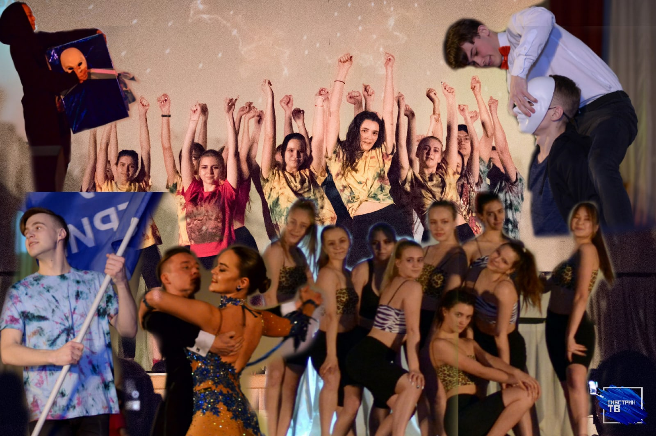
Спасибо за внимание!
С вами были
Факультет инженерных и
информационных технологий
И кафедра информационных
систем и технологий
www.sibstrin.ru

